Slide 1


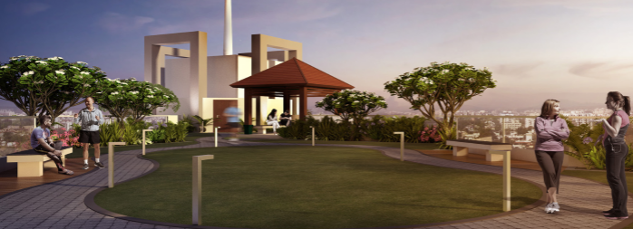
Ejemplo de proyectos exitosos de animación 2D y 3D
Área del conocimiento: Sector inmobiliario.
Descripción del caso:
Digital Art crea experiencias envolventes de realidad virtual para el sector inmobiliario.
Digital Art es una empresa pionera en el espacio de visualización arquitectónica, con tecnologías experienciales inmersivas.
Digital Art Studio ha creado recientemente una experiencia de realidad virtual única para su cliente, S R Kulkarni Developers. Digital Art Studio creo la vista 360 grados de la morada, que cuenta con una cascada, piscina, lugar de barbacoa, zona para niños y así sucesivamente. Creando para el cliente una experiencia inmersiva.
Software 3D utilizado:
3D Studio Max
Referencia de este caso de estudio:
http://www.autodesk.mx/products/3ds-max/case-studies

Slide 2
Ejemplo de proyectos exitosos de animación 2D y 3D
Área del conocimiento: Educación
Descripción del caso:
Tata Interactive Systems innova en el espacio de e-learning.
¿Sabía usted que existen programas de aprendizaje basados en la animación para ayudar a los trabajadores a evadir desastres en cruceros y plantas de petróleo y gas? ¿O que los estudiantes de medicina ahora pueden ver el proceso completo del corazón humano bombeando sangre a través de todo el cuerpo sin haber abierto uno? La respuesta a estas y muchas más preguntas es sí.
Y hacer esta experiencia inmersiva e interactiva en el E-learning es el trabajo de Tata Interactive Systems (TIS) con sede en Mumbai Con 11 oficinas en todo el mundo y un ejército de más de 400 diseñadores instructivos, animadores, artistas gráficos y programadores, TIS está creando una variedad de soluciones de aprendizaje que aprovechan al máximo la animación 3D. Inició en el E-learning en 1991, y con el paso de los años ha ganado la reputación de ser una empresa de las más fuertes en este espacio, con sus soluciones hechas a medida para Healthcare, Manufactura, Aviación, Educación y Corporativos.
Software 3D utilizado:
3D Studio Max y Maya
Referencia de este caso de estudio:
http://www.autodesk.mx/products/3ds-max/case-studies

Slide 3
Ejemplo de proyectos exitosos de animación 2D y 3D
Área del conocimiento: Empresa 3D que realiza proyectos a la medida para múltiples sectores.
Descripción del caso:
Empresa PixelDreams. Cuenta con un equipo de Diseño 3D en Barcelona, su especialidad son los proyectos con un fuerte carácter tecnológico y basados en las TIC 3D (Tecnologías de la Información y la Comunicación). Adaptan cualquier tipo de tecnología 3D al modelo de negocio de diversos tipos de empresas, para ayudarlos a llegar a nuevos mercados y clientes.
Servicios que ofrecen:
1 - La Animación 3D para presentar Ideas, Productos y Servicios en el campo de la Arquitectura, El Diseño Industrial, y la Medicina como áreas principales, Utilizando la mejor tecnología de visualización del momento: Sistemas de Partículas, etc.. 2 - El desarrollo Web con visualización 3D : Catálogos Interactivos, Visitas Virtuales 360º,Tiendas on Line, Posicionamiento SEO y SEM; todos estos servicios autogestionables por parte del usuario. 3 - El diseño y Desarrollo de Aplicaciones 3D tanto en Dispositivos móviles como para sistemas de Realidad Virtual. Proyecto de Pixel Dreams:
Nombre del proyecto:
Diseño y Desarrollo de App Domótica para vivienda de alto standing
Descripción del proyecto:
Proyecto que consite en la creación de una aplicación para pantalla táctil con la finalidad de gestionar las funciones domóticas de una vivienda de 800 m2 diseñada por el famoso Arquitecto: Jean Nouvel en el Centro de Barcelona. El proyecto fue realizado en colaboración con la empresa de Integración de Sistemas: EIM Una atractiva interfaz táctil, diseñada enteramente en 3D, permite al usuario acceder a todas las estancias de la vivienda de manera muy visual y ejecutar un sin fin de funciones Domóticas, desde abrir puertas y ventanas hasta controlar el color de la iluminación por estancias.
Software 3D utilizado:
AutoCAD entre otros software, drones, impresoras 3d.
Referencia de este caso de estudio:
http://www.pixeldreams.info/Servicios-de-Visualización-3D-0

Slide 4
Ejemplo de proyectos exitosos de animación 2D y 3D
Área del conocimiento: Publicidad y Cine
Descripción del caso:
FX Shop es una compañía de animación y efectos 100% mexicana que ha desarrollado proyectos de publicidad y cine.
Trabajó en la producción de la película Navidad S. A., de Lemon Films, donde realizaron más de 70 efectos en más de 200 shots que incluyeron desde extensiones de set hasta personajes.
En la publicidad crearon efectos para las marcas Jarritos, Ades y Kellogs en las que les solicitaron recrear un “Transformer” , básicamente querían que la caja de los productos se transformara en un robot.
FX Shop se especializa en la creación de personajes, desde su conceptualización, su diseño y volumen hasta llevarlos a 3D como lo hacen los reconocidos estudios Pixar.

Slide 5
Ejemplo de proyectos exitosos de animación 2D y 3D
La animación en México
México cuenta con la ANPAEM (Asociación Nacional de Productores de Animación, Efectos Visuales y Medios Interactivos). Creada gracias a la unión de los principales estudios mexicanos que producen animación como:
Animex, Ánima Estudios, Huevo Cartoon, Metacube, FX Shop entre otros.
La idea de la asociación es generar producciones animadas, tanto para televisión y cine, y así competir con la industria internacional.
Consulta más:
http://thefxshop.com/
http://www.metacube.com.mx/
http://huevocartoon.com/

Slide 6
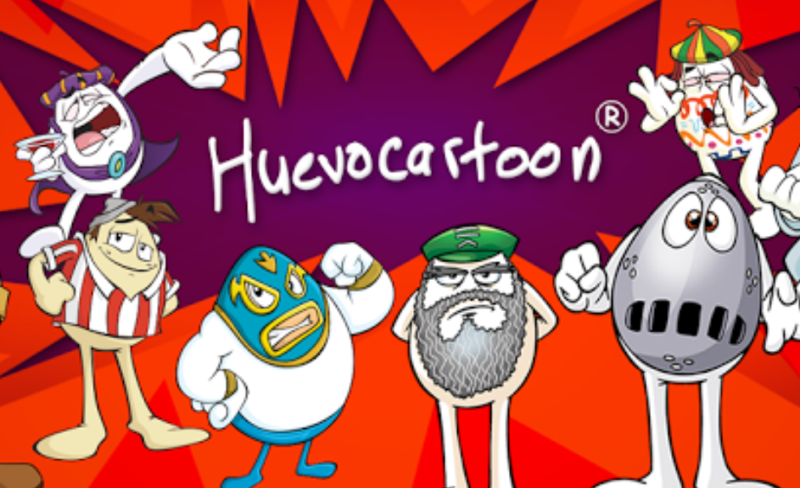
Ejemplo de proyectos exitosos de animación 2D y 3D
La animación en México
Huevo cartoon
es un sitio de animaciones donde los personajes principales, unos huevos, realizan sátiras sobre diversos aspectos culturales y sociales de un modo humorístico e irreverente.
El éxito gráfico y animado de huevocartoon dentro del internet y ahora en televisión y el cine, ha provocado que, desde sus inicios, el fenómeno se extendiera fuera del ciberespacio hacia productos y promociones de todo tipo. artículos de papelería, ropa, alimentos, confitería, escolares, juguetes, accesorios, telefonía, fiestas, peluches, entretenimiento, revistas, bebidas, cocina, videojuegos, aplicaciones para dispositivos móviles, maquinas de casino y muchos otros tienen presencia en más de 25 países a nivel mundial.
Siendo una empresa 100% mexicana, nos extendemos de manera internacional en la juventud ya que el 49% de nuestra audiencia proviene de México, de Estados Unidos 27%, de centro y Sudamérica 22%, de Europa y resto del mundo 2%.
La marca huevocartoon está considerada dentro del segmento de “animación clásica”, es decir que permanece vigente y sin temporalidad específica. esto genera que muchas marcas nacionales e internacionales como: apple, américa móvil, blackberry, blockbuster, bosque mágico, cinsa, crayola, chenson, chupa chups, editorial vid, effem, gamesa, gtech, hasbro, igt, jumex, kellogg’s, kfc, kimberly clark, mattel, nascar, nextel, nokia, pepsi, platos, pritt, pronósticos, quela, ruz, sabritas, scribe, secretaría de salud, sky, telcel, telmex, televisa, tycoon entertainment, uno noticias, vitovo y zeebo entre otras.
Referencia Consultada:
http://huevocartoon.com/

